Slide 1

Modelo Diamante de Porter
Professor: Jorge Fernandes

Slide 2
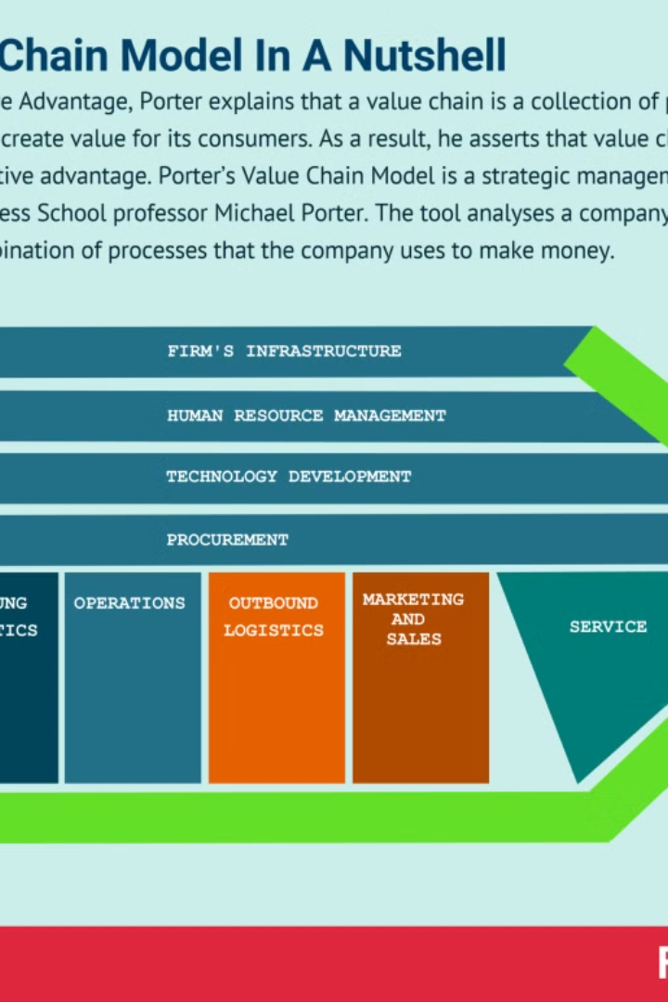
Modelo Diamante de Porter: Análise da Competitividade Global
O Modelo Diamante de Porter é uma ferramenta analítica essencial para compreender a competitividade das nações no cenário econômico global.
A vantagem competitiva de um país não se origina apenas de seus recursos naturais, mas de fatores como estrutura industrial, cultura e dinâmica de mercado.

Slide 3




Origem e Desenvolvimento Histórico
Anos 1980
Desenvolvimento inicial por Michael Porter na Harvard Business School, revolucionando a análise estratégica.
Anos 1990
Aplicação em políticas de desenvolvimento econômico em diversos países, incluindo Dinamarca.
Século XXI
Evolução para incorporar elementos de clusters industriais e ecossistemas de inovação contemporâneos.

Slide 4









Estrutura do Modelo Diamante de Porter
Condições de Demanda
Indústrias Relacionadas
Sofisticação do mercado interno e exigências dos consumidores locais.
Fornecedores e setores correlatos que formam clusters industriais.
Condições de Fatores
Estratégia e Rivalidade
Recursos naturais, infraestrutura, capital e mão de obra qualificada.
Ambiente competitivo e estruturas organizacionais das empresas.

Slide 5
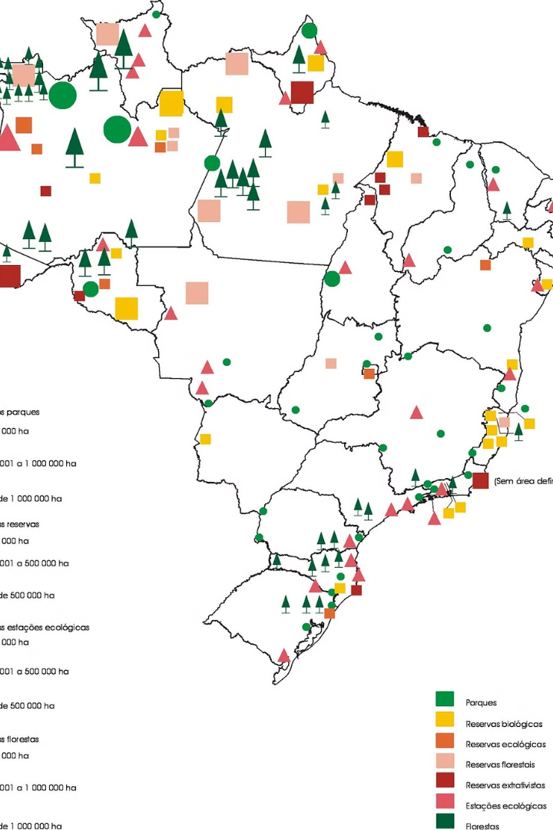
Condições de Fatores:
Base da Competitividade
Recursos Naturais
Capital Humano
Disponibilidade de matérias-primas e recursos geográficos que conferem vantagens iniciais às indústrias.
Qualidade da mão de obra, nível educacional e capacidade de inovação da população.
Infraestrutura
Sistemas de transporte, energia, telecomunicações e estruturas de apoio ao desenvolvimento industrial.

Slide 6
Estrutura do Modelo Diamante de Porter
Condições de Demanda
Indústrias Relacionadas
Sofisticação do mercado interno e exigências dos consumidores locais.
Fornecedores e setores correlatos que formam clusters industriais.
Condições de Fatores
Estratégia e Rivalidade
Recursos naturais, infraestrutura, capital e mão de obra qualificada.
Ambiente competitivo e estruturas organizacionais das empresas.

Slide 7





Condições de Demanda:
Motor da Inovação
Identificação de Necessidades
Empresas analisam comportamentos e preferências do mercado local.
Desenvolvimento de Soluções
Criação de produtos e serviços que atendam às exigências específicas.
Validação com Consumidores
Testes e ajustes baseados no feedback do mercado.
Expansão Internacional
Produtos aprimorados internamente ganham competitividade global.

Slide 8



Compradores Sofisticados como Catalisadores
Inovação Radical
1
Desenvolvimento de soluções disruptivas para demandas avançadas.
Melhoria Contínua
2
Aperfeiçoamento sistemático de produtos e serviços.
Qualidade Superior
3
Elevação dos padrões de produção para atender expectativas.

Slide 9
Estrutura do Modelo Diamante de Porter
Condições de Demanda
Indústrias Relacionadas
Sofisticação do mercado interno e exigências dos consumidores locais.
Fornecedores e setores correlatos que formam clusters industriais.
Condições de Fatores
Estratégia e Rivalidade
Recursos naturais, infraestrutura, capital e mão de obra qualificada.
Ambiente competitivo e estruturas organizacionais das empresas.

Slide 10








Indústrias Relacionadas e de Apoio
Fornecedores Especializados
Compartilhamento de Conhecimento
Oferecem insumos e componentes de alta qualidade.
Troca de informações e práticas entre empresas relacionadas.
Aceleração da Inovação
Serviços de Suporte
Desenvolvimento conjunto de soluções para o mercado.
Consultoria, logística e tecnologia para otimização de processos.

Slide 11
Clusters Industriais: Potencializadores da Competitividade
Concentração Geográfica
Empresas do mesmo setor ou complementares localizadas próximas umas das outras.
Ecossistema de Inovação
Redução de custos logísticos e aceleração do fluxo de informações.
Universidades, centros de pesquisa e empresas trabalhando de forma integrada.
Desenvolvimento conjunto de novas tecnologias e metodologias.
Especialização da Mão de Obra
Formação de um mercado de trabalho altamente qualificado para o setor.
Atração de talentos e conhecimento especializado para a região.

Slide 12
Estrutura do Modelo Diamante de Porter
Condições de Demanda
Indústrias Relacionadas
Sofisticação do mercado interno e exigências dos consumidores locais.
Fornecedores e setores correlatos que formam clusters industriais.
Condições de Fatores
Estratégia e Rivalidade
Recursos naturais, infraestrutura, capital e mão de obra qualificada.
Ambiente competitivo e estruturas organizacionais das empresas.

Slide 13
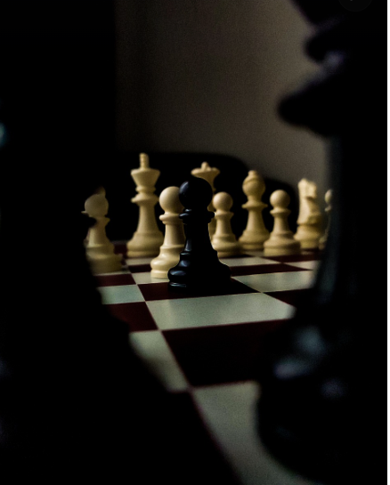



Estratégia, Estrutura e Rivalidade das Empresas
Ambiente Competitivo
Estruturas Organizacionais
A rivalidade entre empresas estimula a busca por eficiência e diferenciação no mercado.
Modelos de gestão adaptados às características culturais e institucionais do país.
Metas e Incentivos
Sistemas de recompensa alinhados com objetivos estratégicos de longo prazo.

Slide 14
Aplicações Práticas do Modelo
Diagnóstico Competitivo
Estratégias Empresariais
Identificação das forças e fraquezas da indústria nacional em relação aos concorrentes globais.
Adaptação das organizações para aproveitar as vantagens competitivas nacionais.
Formulação de Políticas
Desenvolvimento de iniciativas governamentais para fortalecer os determinantes do diamante.

Slide 15




Desafios e Limitações do Modelo
Globalização
Disrupção Tecnológica
Complexidade Econômica
O modelo pode subestimar a importância das cadeias globais de valor e da mobilidade internacional de fatores.
Mudanças tecnológicas rápidas podem alterar drasticamente as vantagens competitivas estabelecidas.
Simplificação excessiva de fenômenos econômicos multidimensionais e interdependentes.

